Slide 1
Тема:Розробка додатка для календаря Виконав: Джулай Макар Олександрович,група ТВ-41 Перевірив: Голець Владислав GitHub репозиторій WEB-KURSOVA Рік захисту 2026
НАЦІОНАЛЬНИЙ ТЕХНІЧНИЙ УНІВЕРСИТЕТ УКРАЇНИ
«КИЇВСЬКИЙ ПОЛІТЕХНІЧНИЙ ІНСТИТУТ
імені ІГОРЯ СІКОРСЬКОГО»
Навчально-науковий інститут атомної та теплової енергетики
Кафедра інженерії програмного забезпечення в енергетиці
Основи Веб-програмування. Курсова робота
1/22

Slide 2
Актуальність теми
НАЦІОНАЛЬНИЙ ТЕХНІЧНИЙ УНІВЕРСИТЕТ УКРАЇНИ
«КИЇВСЬКИЙ ПОЛІТЕХНІЧНИЙ ІНСТИТУТ
імені ІГОРЯ СІКОРСЬКОГО»
Опис задачі, яку вирішує курсова робота: Автоматизація процесів персонального тайм-менеджменту та оптимізація щоденного планування. Вебдодаток усуває проблему пасивного збереження розкладів завдяки впровадженню інтегрованих проактивних SMTP-сповіщень про дедлайни.
Значення теми для галузі інженерії програмного забезпечення: Демонстрація практичного застосування трирівневої архітектури
(3-Tier) та ORM-мапінгу для гарантії безпеки даних, ізоляції користувацьких сесій та автоматичної пре-валідації бізнес-логіки додатка.
Мета роботи: Проєктування та розробка безпечного, функціонального хмарного вебдодатка «Cloud Calendar»
для ефективного керування подіями.
Предмет роботи:
Процеси розробки серверної та клієнтської частин застосунку, механізми асинхронної взаємодії,
фонового планування та захисту конфігураційних даних.
2/22

Slide 3
Постановка задачі
НАЦІОНАЛЬНИЙ ТЕХНІЧНИЙ УНІВЕРСИТЕТ УКРАЇНИ
«КИЇВСЬКИЙ ПОЛІТЕХНІЧНИЙ ІНСТИТУТ
імені ІГОРЯ СІКОРСЬКОГО»
Функціональні завдання для досягнення мети:
Модуль захищеної автентифікації: реалізація реєстрації та входу користувачів із використанням незворотного криптографічного хешування паролів та механізму сесійної ізоляції.
Логічне ядро календаря: забезпечення повного життєвого циклу (CRUD) подій та їхньої гнучкої класифікації за категоріями з унікальним колірним кодуванням.
Автоматична пре-валідація даних: впровадження програмних тригерів на рівні ORM для перевірки часових меж подій та запобігання їхньому перетину чи накладанню.
Проактивна система сповіщень: інтеграція фонового планувальника завдань та SMTP-клієнта для автоматичного надсилання нагадувань на електронну пошту без участі користувача.
Модуль аналітики та звітності: розробка сервісу для динамічного розрахунку фактично витраченого часу за категоріями та його візуалізації на дашборді.
Панель адміністрування: реалізація рольової моделі доступу (User/Admin) з інтерфейсом для глобальної модерації облікових записів та редагування загальносистемних категорій.
3/22

Slide 4
Аналіз предметної області
НАЦІОНАЛЬНИЙ ТЕХНІЧНИЙ УНІВЕРСИТЕТ УКРАЇНИ
«КИЇВСЬКИЙ ПОЛІТЕХНІЧНИЙ ІНСТИТУТ
імені ІГОРЯ СІКОРСЬКОГО»
Недоліки існуючих рішень:
Пасивність систем: Більшість календарів не мають гнучких вбудованих інструментів для кастомізації фонових проактивних процесів (наприклад, похвилинної перевірки логів без навантаження на ядро).
Проблеми безпеки: Використання "сирих" (raw) SQL-запитів у багатьох плагінах готових систем створює ризики ін'єкцій.
Обґрунтування вибору технологій (Технологічний стек):
Python (Flask): Забезпечує легкість прототипування, модульність та повний контроль над маршрутизацією і життєвим циклом сесій.
MySQL (InnoDB): Реляційне сховище з підтримкою транзакцій, що гарантує цілісність даних при одночасному зверненні користувача та фонового поштового демона.
SQLAlchemy ORM: Декларативний мапінг об'єктів, який автоматично екранує параметри, ліквідуючи загрозу SQL-ін'єкцій.
APScheduler: Керування багатопотоковістю для виконання ізольованих періодичних задач (SMTP-сповіщень) у фоні вебсервера.
4/22

Slide 5
НАЦІОНАЛЬНИЙ ТЕХНІЧНИЙ УНІВЕРСИТЕТ УКРАЇНИ
«КИЇВСЬКИЙ ПОЛІТЕХНІЧНИЙ ІНСТИТУТ
імені ІГОРЯ СІКОРСЬКОГО»
Методологія проєктування та вимоги до системи
Методологічні підходи розробки:
Модульний підхід: повна декомпозиція системи на ізольовані сервіси (модуль авторизації, Calendar Engine, Notification Dispatcher).
Функціональні вимоги (Functional Requirements):
Автентифікація, криптографічний захист сесій та відновлення паролів.
Повний життєвий цикл (CRUD) подій із прив'язкою до категорій користувача.
Автоматичний фоновий моніторинг часових логів та SMTP-інформування.
Глобальна модерація системи та управління ролями (User / Admin).
Нефункціональні вимоги (Non-functional Requirements):
Безпека: стійкість до SQL-ін'єкцій та XSS-атак, ізоляція файлу конфігурацій через .env.
Продуктивність: швидкість обробки HTTP-запитів сервером до 200 мс.
Зручність (UX/UI): адаптивність інтерфейсу під мобільні пристрої та Desktop (CSS Grid/Flexbox).
5/22

Slide 6
Архітектура системи та математичне моделювання
НАЦІОНАЛЬНИЙ ТЕХНІЧНИЙ УНІВЕРСИТЕТ УКРАЇНИ
«КИЇВСЬКИЙ ПОЛІТЕХНІЧНИЙ ІНСТИТУТ
імені ІГОРЯ СІКОРСЬКОГО»
Архітектурний патерн (3-Tier & MVC):
Presentation Layer: асинхронний фронтенд (HTML5, CSS-змінні, Fetch API, JSON).
Service Layer (Flask): контролери маршрутизації, валідатори, планувальник APScheduler.
Data Access Layer: SQLAlchemy ORM, пул з'єднань з СКБД MySQL (InnoDB).
Математичне моделювання та бізнес-правила:
Модель криптографічного захисту: функція незворотного хешування паролів:
Hash= scrypt (Password,salt,N,r,p)
Критерій хронологічної валідності події: недопущення перевернутого часу:
T{start} < T{end}
6/22

Slide 7
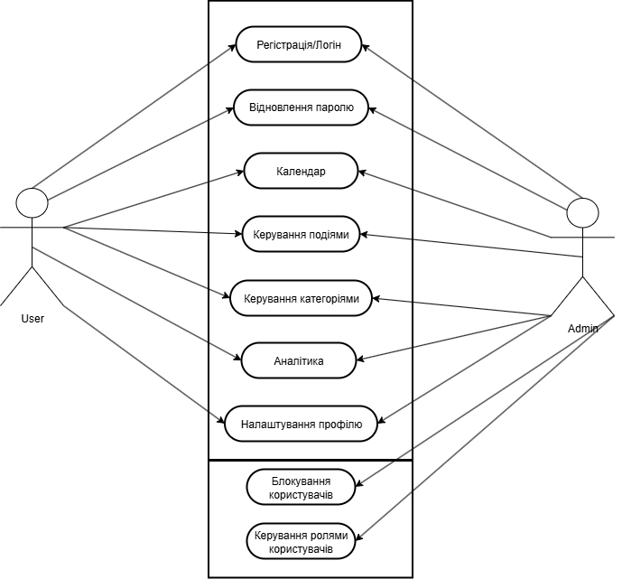
Функціональне моделювання — Діаграма прецедентів
НАЦІОНАЛЬНИЙ ТЕХНІЧНИЙ УНІВЕРСИТЕТ УКРАЇНИ
«КИЇВСЬКИЙ ПОЛІТЕХНІЧНИЙ ІНСТИТУТ
імені ІГОРЯ СІКОРСЬКОГО»
Основні актори системи (Actors):
Користувач (User) — авторизований клієнт із доступом до персонального простору.
Адміністратор (Admin) — наслідує весь функціонал користувача але з можливістю блокування та керуванням користувачами
7/22

Slide 8
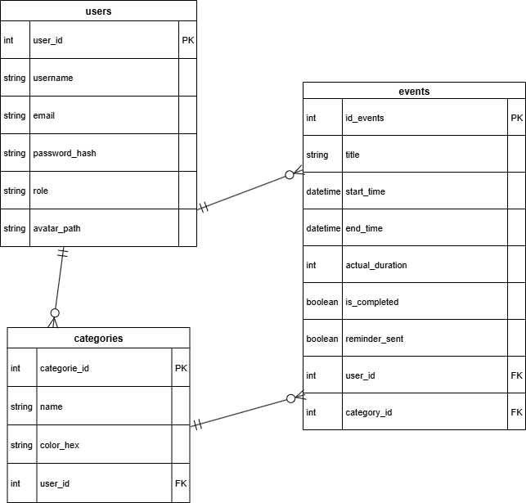
Структурне моделювання даних-ER діаграма
НАЦІОНАЛЬНИЙ ТЕХНІЧНИЙ УНІВЕРСИТЕТ УКРАЇНИ
«КИЇВСЬКИЙ ПОЛІТЕХНІЧНИЙ ІНСТИТУТ
імені ІГОРЯ СІКОРСЬКОГО»
Структурна матриця сутностей сховища:
Users: id (PK), full_name, email (Unique), password_hash, role, avatar_path.
Events: id (PK), title, start_time, end_time, user_id (FK), category_id (FK), reminder_sent,is_completed.
Categories: id (PK), name, color_code, user_id (FK, Nullable).
Обмеження посиланної цілісності :
Зв'язок Users ➔ Events: відношення 1:N. Конфігурація ON DELETE CASCADE (при видаленні користувача його події автоматично очищуються з метою оптимізації пам'яті).
Зв'язок Categories ➔ Events: відношення 1:N. Конфігурація ON DELETE SET NULL (при видаленні категорії подія зберігається в календарі, втрачаючи лише колірний маркер).
8/22

Slide 9
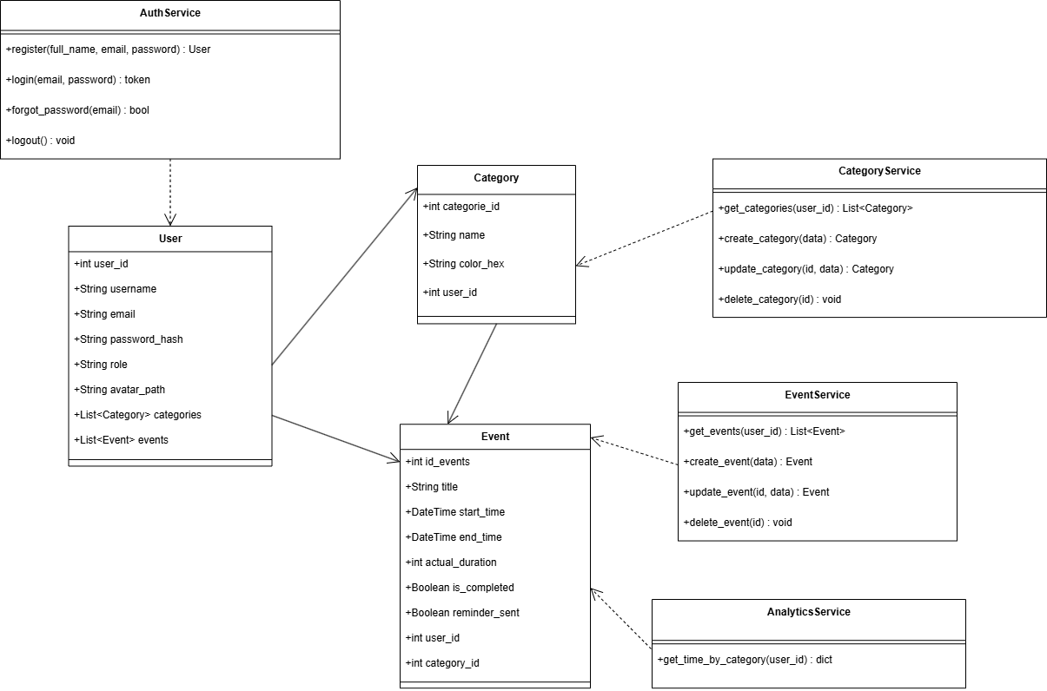
Діаграма класів UML
НАЦІОНАЛЬНИЙ ТЕХНІЧНИЙ УНІВЕРСИТЕТ УКРАЇНИ
«КИЇВСЬКИЙ ПОЛІТЕХНІЧНИЙ ІНСТИТУТ
імені ІГОРЯ СІКОРСЬКОГО»
Ключові компоненти:
AuthService: централізована логіка безпеки, включаючи реєстрацію та механізм відновлення доступу (forgot_password).
User / Event / Category: сутності даних, що містять метадані користувача, часові проміжки та параметри візуалізації.
EventService: управління життєвим циклом подій із підтримкою статусів виконання (is_completed) та контролю сповіщень (reminder_sent).
AnalyticsService: спеціалізований модуль для агрегації часових логів та підготовки даних для аналітики.
9/22

Slide 10
Опис процесу розробки
НАЦІОНАЛЬНИЙ ТЕХНІЧНИЙ УНІВЕРСИТЕТ УКРАЇНИ
«КИЇВСЬКИЙ ПОЛІТЕХНІЧНИЙ ІНСТИТУТ
імені ІГОРЯ СІКОРСЬКОГО»
Розробка велась за принципом «спочатку API, потім інтерфейс» — спочатку будувався Flask-бекенд з усіма маршрутами, потім під нього писався фронтенд на чистому JS без жодного фреймворку. Аутентифікація реалізована через JWT-токени, що зберігаються в localStorage. Захист сторінок — клієнтський guard у utils.js, який перевіряє наявність токена як при звичайному завантаженні, так і при відновленні зі bfcache (подія pageshow). База даних проектувалась одразу з урахуванням розширюваності: додавання нових полів (наприклад is_completed, reminder_sent) не вимагало переписування логіки.
10/22

Slide 11
Використані мови програмування, фреймворки, бібліотеки
НАЦІОНАЛЬНИЙ ТЕХНІЧНИЙ УНІВЕРСИТЕТ УКРАЇНИ
«КИЇВСЬКИЙ ПОЛІТЕХНІЧНИЙ ІНСТИТУТ
імені ІГОРЯ СІКОРСЬКОГО»
Бекенд: Python 3, Flask, Flask-SQLAlchemy, Flask-JWT-Extended, Flask-Mail, PyMySQL, Werkzeug (хешування паролів)
База даних: MySQL — три таблиці: users, categories, events
Фронтенд: HTML5, CSS3 (власна дизайн-система на CSS-змінних), Vanilla JavaScript (ES6+), Chart.js (кругова діаграма аналітики), Font Awesome (іконки)
Інфраструктура: Gmail SMTP для email-розсилок (відновлення пароля, нагадування про події), змінні середовища через python-dotenv
11/22

Slide 12
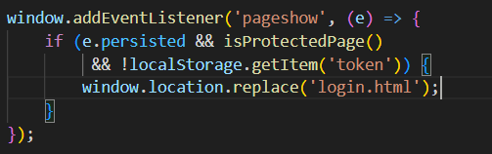
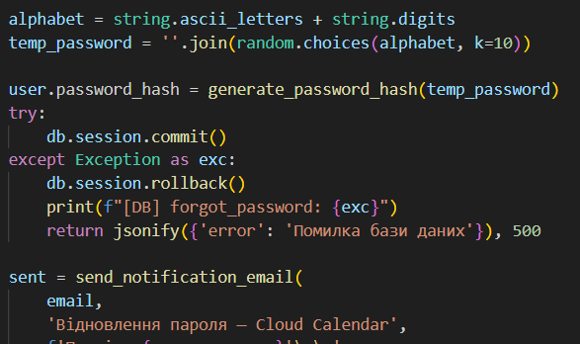
Ключові фрагменти коду
НАЦІОНАЛЬНИЙ ТЕХНІЧНИЙ УНІВЕРСИТЕТ УКРАЇНИ
«КИЇВСЬКИЙ ПОЛІТЕХНІЧНИЙ ІНСТИТУТ
імені ІГОРЯ СІКОРСЬКОГО»
1. Guard захисту сторінок (utils.js)
Пояснення: e.persisted — прапор bfcache, спрацьовує коли браузер відновлює сторінку з кешу по кнопці «назад» після виходу з акаунту. Зроблено для того щоб при виході з акаунту користувач не міг зайти назад без повторної авторизації.
2. Генерація тимчасового пароля (app.py)
Пояснення: при запиті відновлення генерується 10-символьний пароль, хешується і зберігається в БД, оригінал надсилається на пошту. Зроблено для випадку якщо користувач забув свій пароль.
12/22

Slide 13
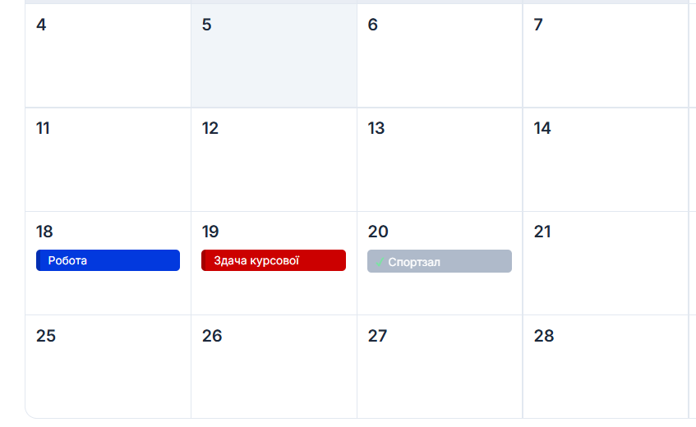
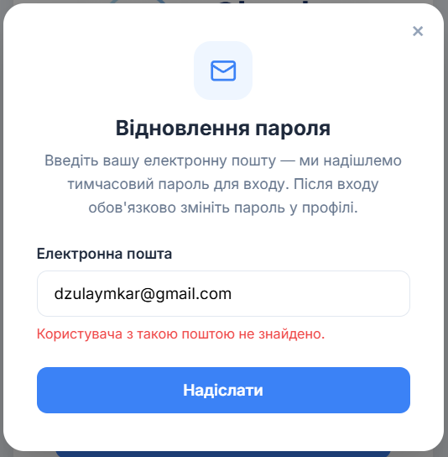
Інтерфейс: основні екрани
НАЦІОНАЛЬНИЙ ТЕХНІЧНИЙ УНІВЕРСИТЕТ УКРАЇНИ
«КИЇВСЬКИЙ ПОЛІТЕХНІЧНИЙ ІНСТИТУТ
імені ІГОРЯ СІКОРСЬКОГО»
На скріншоті представлено два ключові екрани системи. Календар відображає події безпосередньо в клітинках днів і розфарбовані відповідно до категорії користувача (синій — «Робота», червоний — «Задача курсової», сірий — виконана подія «Спортзал»). Клік на подію відкриває форму редагування.
Поруч показано модальне вікно відновлення пароля — користувач вводить свою електронну пошту, після чого система автоматично генерує тимчасовий пароль, зберігає його хеш у базі даних і надсилає оригінал листом через Gmail SMTP. Якщо вказаної пошти немає в системі — одразу з'являється повідомлення про помилку під полем вводу.
13/22

Slide 14
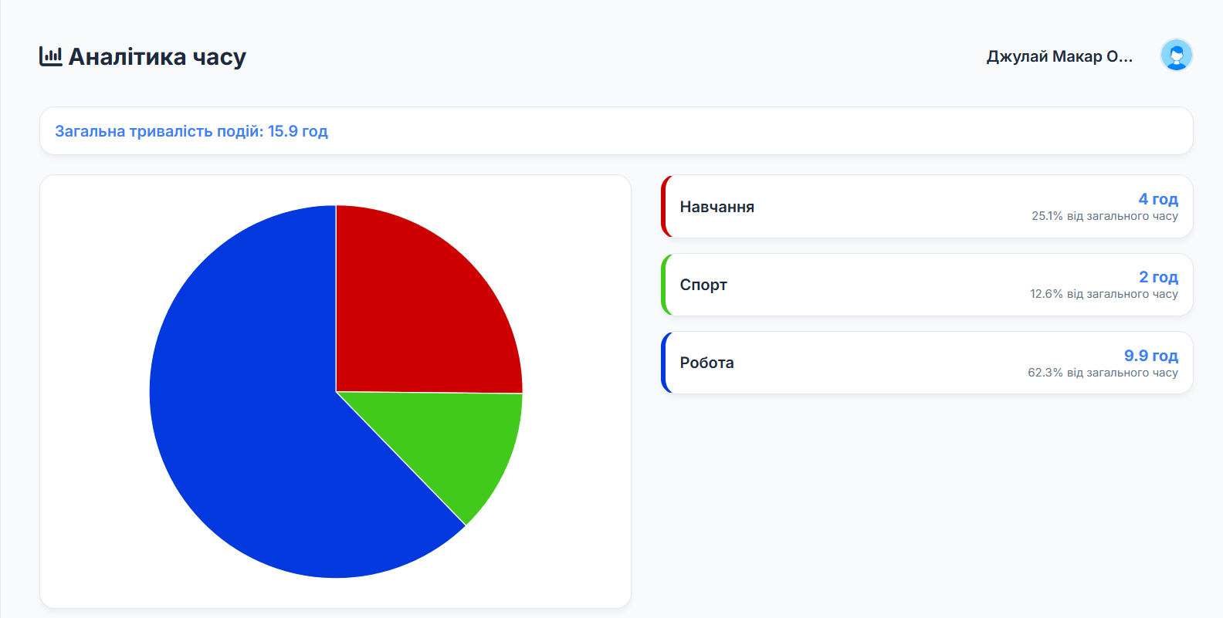
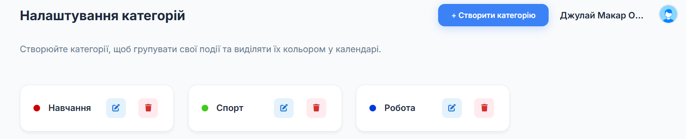
Інтерфейс: аналітика та категорії
НАЦІОНАЛЬНИЙ ТЕХНІЧНИЙ УНІВЕРСИТЕТ УКРАЇНИ
«КИЇВСЬКИЙ ПОЛІТЕХНІЧНИЙ ІНСТИТУТ
імені ІГОРЯ СІКОРСЬКОГО»
Сторінка аналітики відображає кругову діаграму (Chart.js) розподілу часу по категоріях із підрахунком загальної тривалості подій у годинах. Редактор категорій дозволяє задати назву та колір — цей колір потім відображається на всіх пов'язаних подіях у календарі та списку.
14/22

Slide 15
Методи тестування
НАЦІОНАЛЬНИЙ ТЕХНІЧНИЙ УНІВЕРСИТЕТ УКРАЇНИ
«КИЇВСЬКИЙ ПОЛІТЕХНІЧНИЙ ІНСТИТУТ
імені ІГОРЯ СІКОРСЬКОГО»
Тестування системи проводилось на трьох рівнях. Модульне — перевірка окремих функцій бекенду: коректність хешування паролів, генерація тимчасового пароля, валідація дат початку та кінця події (кінець не може бути раніше початку), перевірка унікальності email та username при реєстрації. Інтеграційне — тестування взаємодії між компонентами: чи правильно JWT-токен передається від фронтенду до API, чи коректно каскадно видаляються події при видаленні категорії, чи надсилається email після виклику /api/auth/forgot-password. Системне — наскрізні сценарії від імені реального користувача: реєстрація → вхід → створення категорії → створення події → позначення як виконаної → перегляд аналітики → вихід → спроба повернутись назад у браузері.
15/22

Slide 16
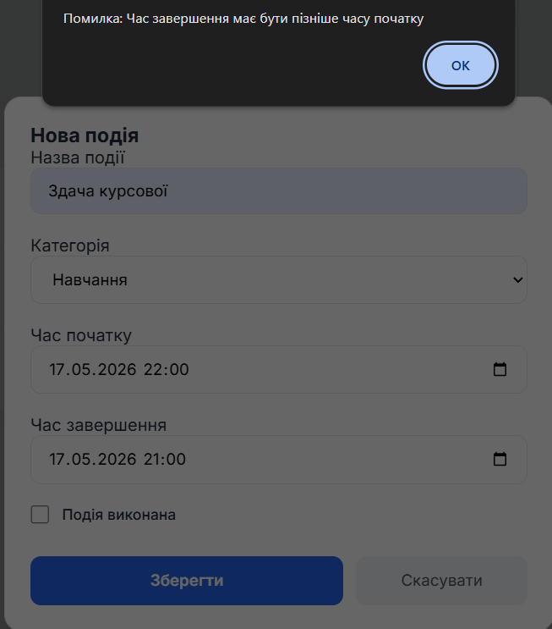
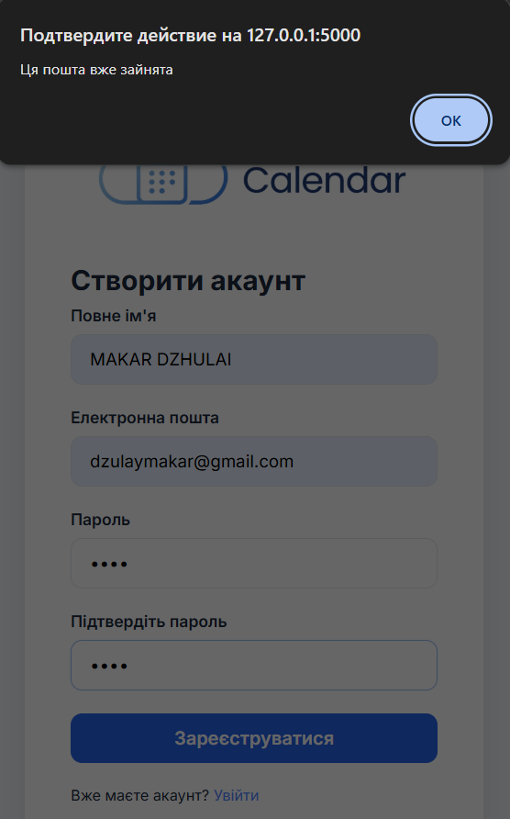
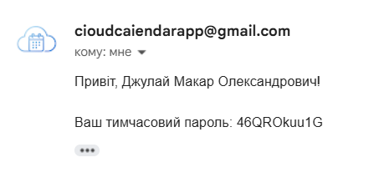

Результати тестування
НАЦІОНАЛЬНИЙ ТЕХНІЧНИЙ УНІВЕРСИТЕТ УКРАЇНИ
«КИЇВСЬКИЙ ПОЛІТЕХНІЧНИЙ ІНСТИТУТ
імені ІГОРЯ СІКОРСЬКОГО»
Рисунок 1 – Лист з тимчасовим паролем
Рисунок 2 – Захешовані паролі
Рисунок 3 – Перевірка на час події
Рисунок 4 – Перевірка зайняту пошту
16/22

Slide 17
Оцінка якості та надійності
НАЦІОНАЛЬНИЙ ТЕХНІЧНИЙ УНІВЕРСИТЕТ УКРАЇНИ
«КИЇВСЬКИЙ ПОЛІТЕХНІЧНИЙ ІНСТИТУТ
імені ІГОРЯ СІКОРСЬКОГО»
Безпека: паролі зберігаються виключно у вигляді bcrypt-хешу, JWT має обмежений термін дії, усі захищені маршрути перевіряють токен на бекенді незалежно від фронтенду. Прямий доступ до чужих даних унеможливлений — кожен запит фільтрується по user_id з токена.
Надійність: каскадне видалення (cascade='all, delete-orphan') гарантує відсутність «сирітських» записів у БД. Усі запити до API обгорнуті в try/except з rollback транзакції при помилці.
UX: система коректно обробляє граничні випадки — порожній календар, відсутність категорій, невірний формат дат — і повідомляє користувача зрозумілими повідомленнями замість технічних помилок.
17/22

Slide 18
Порівняння з аналогами
НАЦІОНАЛЬНИЙ ТЕХНІЧНИЙ УНІВЕРСИТЕТ УКРАЇНИ
«КИЇВСЬКИЙ ПОЛІТЕХНІЧНИЙ ІНСТИТУТ
імені ІГОРЯ СІКОРСЬКОГО»
Функція | Cloud Calendar | Google Calendar | Todoist
Перегляд календаря | ✅ | ✅ | ❌
Категорії з кольором | ✅ | ✅ | ✅
Статус виконання | ✅ | ❌ | ✅
Аналітика часу | ✅ | ❌ | 💰 Платно
Відновлення пароля | ✅ | ✅ | ✅
Власний хостинг | ✅ | ❌ | ❌
Відкритий код | ✅ | ❌ | ❌
Cloud Calendar поєднує функціонал календаря (Google Calendar) і трекера задач (Todoist) в єдиній легковісній системі без підписок і залежності від сторонніх сервісів. Ключова перевага — повний контроль над даними: система розгортається на власному сервері, всі дані залишаються в локальній базі MySQL.
18/22

Slide 19
Процес розгортання системи
НАЦІОНАЛЬНИЙ ТЕХНІЧНИЙ УНІВЕРСИТЕТ УКРАЇНИ
«КИЇВСЬКИЙ ПОЛІТЕХНІЧНИЙ ІНСТИТУТ
імені ІГОРЯ СІКОРСЬКОГО»
Розгортання системи складається з чотирьох послідовних кроків:
1. Встановлення файлів з GitHub Клонуємо репозиторій на сервер і встановлюємо всі необхідні залежності:
bash
git clone https://github.com/Maku4444/WEB-KURSOVA.git cd cloud-calendar pip install -r requirements.txt
2. Запуск моделі MySQL на сервері Створюємо базу даних і застосовуємо структуру таблиць:
sql
CREATE DATABASE mydb CHARACTER SET utf8mb4; USE mydb; -- таблиці створюються автоматично при першому запуску app.py через db.create_all()
3. Створення власного .env файлу У кореневій папці проекту створюємо файл .env і заповнюємо своїми даними: MAIL_USERNAME=your@gmail.com MAIL_PASSWORD=your-gmail-app-password
4. Запуск застосунку
bash
python app.py
Після цього система доступна за адресою http://localhost:5000
19/22

Slide 20
Документація
НАЦІОНАЛЬНИЙ ТЕХНІЧНИЙ УНІВЕРСИТЕТ УКРАЇНИ
«КИЇВСЬКИЙ ПОЛІТЕХНІЧНИЙ ІНСТИТУТ
імені ІГОРЯ СІКОРСЬКОГО»
Файл | Призначення
app.py | Усі API-маршрути Flask
models.py | ORM-моделі бази даних
config.py | Конфігурація з .env
static/js/utils.js | Спільні функції фронтенду, guard авторизації
static/js/auth.js | Логіка входу, реєстрації, відновлення пароля
static/js/events.js | CRUD подій
static/js/calendar.js | Рендер календарної сітки
static/js/categories.js | CRUD категорій
static/js/dashboard.js | Аналітика, побудова діаграми
Файл | Призначення
static/users-admin.html | Керування користувачами (Admin)
static/login.html | Вхід
static/register.html | Реєстрація
static/style.css | Єдина дизайн-система на CSS-змінних
static/avatars/ | Завантажені фото профілів
static/img/ | Логотип та аватар за замовчуванням
static/js/admin.js | Керування користувачами, профіль
static/calendar.html | Сторінка календаря
static/events.html | Список подій
static/analytics.html | Аналітика часу
static/profile.html | Профіль користувача
static/categories-admin.html | Редактор категорій
20/22

Slide 21
Плани подальшого розвитку
НАЦІОНАЛЬНИЙ ТЕХНІЧНИЙ УНІВЕРСИТЕТ УКРАЇНИ
«КИЇВСЬКИЙ ПОЛІТЕХНІЧНИЙ ІНСТИТУТ
імені ІГОРЯ СІКОРСЬКОГО»
Найближча перспектива
Push-нагадування про події через браузерні сповіщення (Web Push API) — бекенд для email-нагадувань вже реалізовано (reminder_sent)
PWA-оболонка для встановлення на мобільний пристрій як додаток
Повторювані події (щодня / щотижня / щомісяця)
Середня перспектива
Спільні календарі — запрошення інших користувачів до перегляду або редагування
Імпорт/експорт у форматі iCal для сумісності з Google Calendar та Outlook
Пошук по подіях із фільтрацією за категорією та датою
Довгострокова перспектива
Розширена аналітика — теплова карта активності, порівняння тижнів, прогноз завантаженості
AI-асистент для автоматичної категоризації подій і пропозицій щодо планування часу
Docker-контейнеризація для спрощення розгортання на будь-якій платформі
21/22

Slide 22
Висновки
НАЦІОНАЛЬНИЙ ТЕХНІЧНИЙ УНІВЕРСИТЕТ УКРАЇНИ
«КИЇВСЬКИЙ ПОЛІТЕХНІЧНИЙ ІНСТИТУТ
імені ІГОРЯ СІКОРСЬКОГО»
Основні результати роботи Розроблено повноцінний веб-застосунок Cloud Calendar — система управління подіями з календарним відображенням, аналітикою часу та розмежуванням ролей користувачів. Реалізовано 20+ API-маршрутів, 3 бази даних моделей та повний цикл аутентифікації.
Досягнення мети та виконання завдань Усі поставлені завдання виконано: користувач може реєструватись, керувати подіями та категоріями, відстежувати статус виконання, переглядати аналітику розподілу часу. Адміністратор має окрему зону керування користувачами. Система захищена від несанкціонованого доступу на рівні як бекенду (JWT), так і фронтенду (bfcache guard).
Практична та наукова цінність Застосунок вирішує реальну задачу планування часу, поєднуючи функціонал календаря і To-Do трекера в єдиній системі з відкритим кодом. На відміну від Google Calendar чи Todoist — розгортається на власному сервері, дані залишаються під повним контролем користувача.
Перспективи подальших розробок Пріоритетні напрями: push-нагадування через Web Push API, PWA-оболонка для мобільних пристроїв, повторювані події, спільні календарі з запрошеннями, імпорт/експорт у форматі iCal та Docker-контейнеризація для спрощення розгортання.
22/22

